Slide 1
Papírkromatográfiás vizsgálat
Készítette: Kerekes Kata

Slide 2
Kísérlet leírás
Leveleket dörzsárban, kvarchomokkal összezúzunk és kevés acetonnal
Aceton-petroléter (vagy hexán vagy heptán) elegyet adunk hozzá
Leszűrjük
Az így keletkező oldatba szűrőpapírcsíkot állítunk
Állni hagyjuk, amíg fölfut a klorofilloldat

Slide 3
A kromatográfia
Szétválasztási módszer
Hasonló összetételű, szerkezetű anyagok szétválasztására alkalmas
Adszorpció: felületen való megkötődés
Állófázis adszorbens: megkötő felület (szűrőpapír, vagy kréta)
Mozgófázis az oldat

Slide 4
A kromatográfia alapelve
Az elválasztandó minta komponensei különböző típusú és mértékű kölcsönhatásokat tudnak kialakítani az álló- és a mozgófázissal
Ennek megfelelő sorrendben látjuk a színes csíkokat a papíron

Slide 5
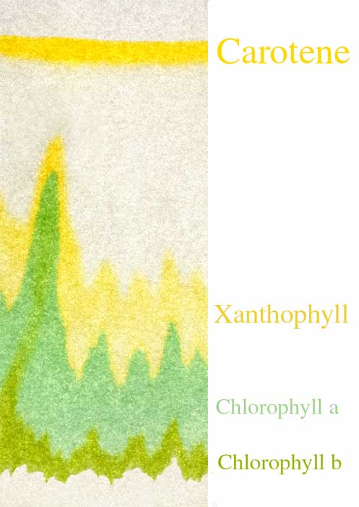
Mit látunk?
Karotin (sárga)
Xantofill (sárga)
Klorofill-a (kékeszöld)
Klorofill-b (sárgászöld)

Slide 6
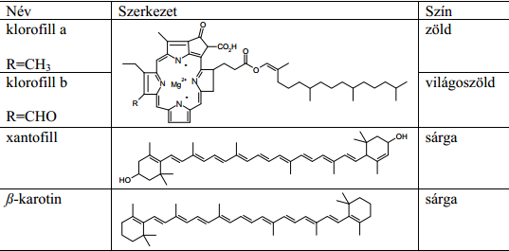
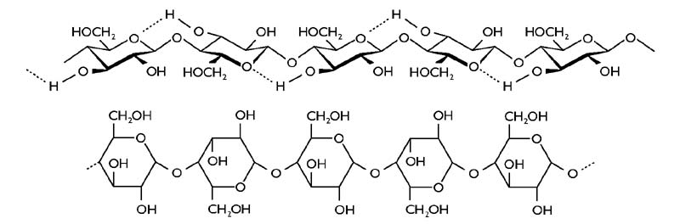
cellulóz

Slide 7
Magyarázat
A papír cellulózból van, a cellulóz poláris
A polárisabb anyagok gyorsabban kötődnek meg a papíron, az apoláris anyagok tovább futnak
A klorofillok polárisabbak
A klorofill-a molekula egyik metilcsoportja helyett a klorofill-b polárosabb formilcsoportot tartalmaz
Ezért a klorofill-b kötődik meg először

Slide 8
Magyarázat 2.
A karotinoid alapváz apoláris
A xantofill két végén van két poláris OH csoport
Ezért hamarabb megkötődik mint a karotin
A karotin teljesen apoláris
Ezért sokáig felfut

Slide 9
Példák a vékonyréteg kromatográfia gyakorlati jelentőségére
Szerves reakciók előrehaladottságát lehet megállapítani vele, illetve hogy megy-e még tovább a reakció
Mesterséges ételfestékek szétválasztása meghatározása
Tisztaságvizsgálat (gyártásközi, gyógyszeripar)
Előtanulmányok a nagyműszeres (pl. HPLC) kromatográfiás vizsgálatokhoz
Preparatív elválasztás (0,1-1,0 g anyag)

Slide 10

Köszönöm a figyelmet!

Slide 11
Kedves Kata!
Köszönöm, mentettem, és a következő javaslataim vannak:
1. A magyarázat alapvetően jó, de az egész kiselőadás sokkal interaktívabb lehetne, ha a hallgatóság jönne rá a 4 vegyület képletét látva a felfutási sorrendre. Tehát javaslom, hogy az 5. és a 6. diát cserélje fel. Számozza meg a vegyületek képletét és kérje meg a hallgatótársait, hogy állítsák a 4 vegyületet sorrendbe a növekvő polaritás szerint. Így kijön a sorrend (az apoláris karotin az 1. és a legpolárisabb klorofill-b a 4.). Utána megkérdezheti, hogy milyen polaritású a cellulóz (poláris a sok -OH csoport és a közöttük megkötött víz miatt). Utolsó előtti kérdés: Akkor a hasonló "a hasonlót szereti" elv alapján melyik vegyület kötődik a legkevésbé a papírhoz? (A karotin.) Utolsó kérdés: Tehát melyik vegyület fog a leggyorsabban haladni a futtatás során? (A karotin.) Aztán megmutatja nekik a magyarázatot tartalmazó diákat, s még egyszer, szépen lassan végig haladva a 4 vegyület polaritásának okán és következményein. Ezalatt nagyjából el is készül az új kromatogram.
2. (2. dia): A kísérletleírás eredetileg úgy szól, hogy hexán:aceton = 7:3 térfogatarányú elegyével dörzsöljük el ("digeráljuk") a zöld növényi leveleket. (A heptánt csak kényszerből használtam.)
3. (3. dia): A kromatográfia nem egy módszer, hanem egy hatalmas módszercsoport, amelynek könyvtárnyi szakirodalma van. Még a vékonyréteg kromatográfia (VRK) is sokféle (persze, a kréta nem tartozik oda, az inkább az oszlopkromatográfia őse). A papírkromtográfia mellett meg kell említeni, hogy laborokban inkább vékony szilikagél, alumínium-oxid stb. rétegekkel bevont üveg, ill. műanyag vagy fémlapokat szoktak használni, amelyeken sokkal jobb elválasztás érhető el. A technikáról is meg kell mondani, hogy a valóságban azért ettől bonyolultabb (pl. felcseppentés és beszárítás, zárt tér.) A színtelen vegyületek foltjait pedig pl. UV-fényben vagy előhívó reagensekkel (jódgőz, ninhidrin stb.) jelenítik meg.
4. (4. dia): Hiányzik az a logikai láncszem, hogy amelyik vegyület erősebb kölcsönhatást alakít ki az állófázissal, az erősebben is kötődik hozzá, ezért lassabban fut.
5. (7-8. dia): Pontosan kell fogalmazni. Nem "gyorsabban", hanem "erősebben" kötődnek a polárisabb vegyületek a papírhoz. A klorofill-b pedig nem "először", hanem a "legerősebben" kötődik, ezért az halad a leglassabban. A karotin viszont nem "sokáig" fut, hanem a legmagasabbra (gyakorlatilag az oldószerfronttal együtt, mert apoláris révén alig kötődik a poláris papírhoz.)
6. (7-8. dia) A magyarázatokat logikai sorrendbe kell tenni (elindul a karotintól és halad a legpolárisabb klorofill-b felé).
7. (9. dia) A gyakorlati jelentősége a kromatográfiáknak ettől sokkal szélesebb körű, még a VRK esetében is (pl. fehérjék aminosav alkotórészeinek szétválasztása). Nem is beszélve a hatalmas, millió dolláros műszerekről (GC, HPLC). A műszereket név szerint persze nem kell említeni ezen a szinten, elég azt mondani, hogy rendkívül érzékenyek, és ezért nagyon pici mennyiségű mintában nagyon hasonló szerkezetű anyagok minőségi és mennyiségi meghatározására is alkalmasak. Ezért a kromatográfia az analitika egyik legfontosabb ága. Jó lenne, ha néhány konkrét adatot tudna mondani a GC, ill. a HPLC műszerek jelenlegi érzékenységére (milyen koncentrációjú anyagok mutathatók ki velük).
8. Alaposan olvassa át még egyszer a diákat, és javítsa a gépelési hibákat (pl. 2. dia: dörzsárban).

